Slide 1

Progetto Machine Learning in Economics and Business.
Realizzato da :
Mariangela Tafuri
Vincenzo Picarelli
Simari Paolo

Slide 2
Descrizione Dataset.
Il set di dati contiene informazioni raccolte dal Servizio di censimento degli Stati Uniti in merito agli alloggi nell'area di Boston Mass.
Obiettivo principale dell’analisi è quello di prevedere il valore mediano del prezzo delle case (medv) sulla base di una serie di caratteristiche descritte dalle variabili di seguito riportate.
Attività di selezione del modello migliore: in base all'insieme delle variabili, l'attività consiste nel identificare la funzione migliore, in termini di accuratezza, che prevede il prezzo delle abitazioni.

Slide 3
Features
CRIM - tasso di criminalità pro capite per città
ZN - proporzione di terreno residenziale suddiviso in zone per lotti superiori a 25.000 piedi quadrati.
INDUS - Percentuale di acri di attività non al dettaglio per città
CHAS - Charles River variabile fittizia (= 1 se il tratto delimita il fiume; 0 altrimenti)
NOX - Concentrazione di ossidi di azoto (parti per 10 milioni)
RM - numero medio di stanze per abitazione
AGE - Proporzione delle unità occupate dai proprietari costruite prima del 1940
DIS - Distanze ponderate per cinque centri per l'impiego di Boston
RAD - Indice di accessibilità alle autostrade
TASSA- aliquota dell'imposta sulla proprietà a valore pieno per $ 10.000
PTRATIO - rapporto alunni-insegnanti per città
B - 1000(Bk - 0,63)^2 dove Bk è la proporzione di neri per città
LSTAT - % di popolazione sotto la soglia di povertà
MEDV - Valore mediano delle case occupate dai proprietari in $ 1000

Slide 4
Suddivisione in Train e Test Set.
Training Set :
Set di dati su cui viene costruito e messo a punto il modello.
Testing Set :
Set di dati su cui viene valutato il potere predittivo del modello.

Slide 5
Confusion Matrix

Slide 6
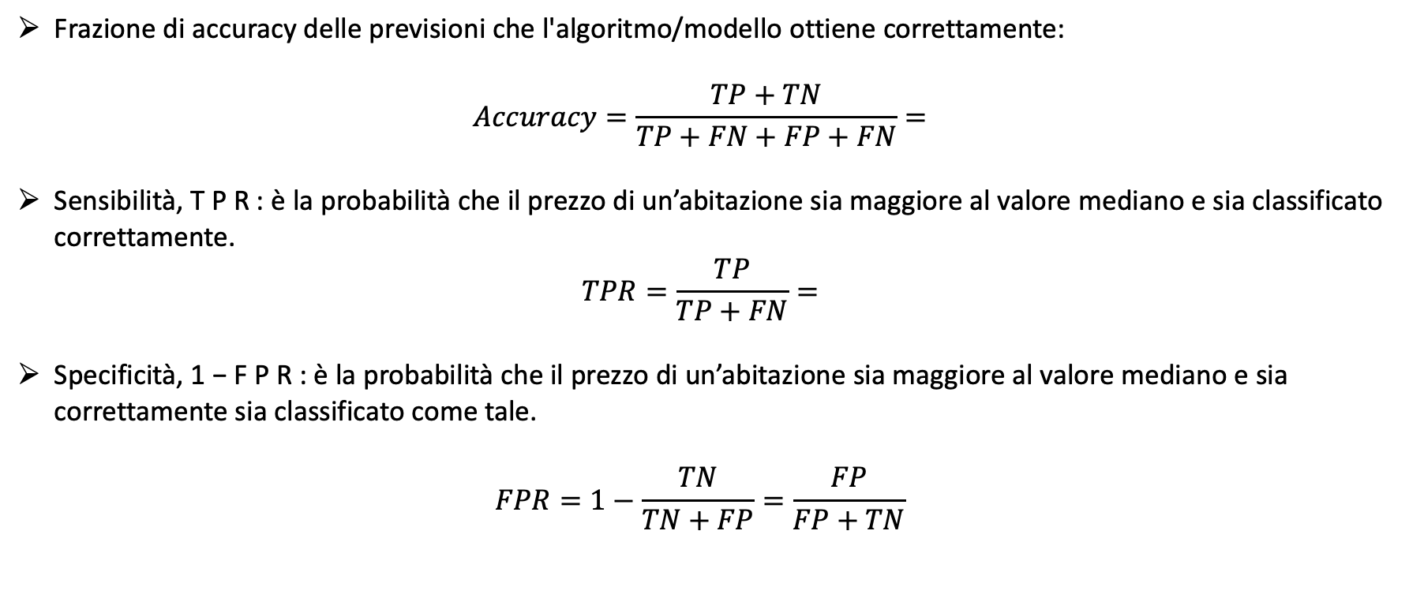
Valutazioni modelli.
Frazione di accuracy delle previsioni che l'algoritmo/modello ottiene correttamente:
$$Accuracy=\frac{TP+TN}{TP+FN+FP+FN}=$$
Sensibilità, T P R : è la probabilità che il prezzo di un’abitazione sia maggiore al valore mediano e sia classificato correttamente.
$$TPR=\frac{TP}{TP+FN}=$$
Specificità, 1 − F P R : è la probabilità che il prezzo di un’abitazione sia maggiore al valore mediano e sia correttamente sia classificato come tale.
$$FPR=1−\frac{TN}{TN+FP}=\frac{FP}{FP+TN}$$

Slide 7
Risultati
Gradient Boosting Machines, Area under the curve: 0.9588
LASSO, Area under the curve: 0.9475
Random Forest, Area under the curve: 0.9508
Neural Network, Area under the curve: 0.9302

Slide 8
Perfomance
Boroughs : | GBM | RF | LASSO | NN
Accuracy : | 0.8812 | 0.8416 | 0.8614 | 0.8614
95% CI : | (0.8017, 0.9371) | (0.7555, 0.9067) | (0.7784, 0.9221) | (0.7784, 0.9221)
No Information Rate: | 0.505 | 0.505 | 0.505 | 0.505
P-Value [Acc > NIR] : | 1.158e-15 | 1.158e-12 | <4.937e-14 | 4.937e-14
Kappa : | 0.7625 | 0.6834 | 0.723 | 0.7229
Mcnemar's Test P-Value : | 0.3865 | 0.4533 | 0.4227 | 0.7893
Sensitivity : | 0.92 | 0.88 | 0.9000 | 0.8800
Specificity : | 0.8431 | 0.8039 | 0.8235 | 0.8431
Pos Pred Value : | 0.8519 | 0.8148 | 0.8333 | 0.8462
Neg Pred Value : | 0.9149 | 0.8723 | 0.8936 | 0.8776
Prevalence : | 0.4950 | 0.4950 | 0.495 | 0.4950
Detection Rate : | 0.4554 | 0.4356 | 0.4455 | 0.4356
Detection Prevalence : | 0.5347 | 0.5347 | 0.5347 | 0.5149
Balanced Accuracy : | 0.8816 | 0.8420 | 0.8618 | 0.8616
'Positive' Class : | NO | NO | NO | NO

Slide 9

Le stime si basano sull'algoritmo di cross validation: addestra e testa il modello mettendo a punto i parametri con l'obiettivo di massimizzare la curva ROC.
I migliori modelli in termini di AUC sono RF (0.9508) e GBM (0.9588) mentre LASSO (0.9475) e NN (0.9302) mostrano prestazioni inferiori.
Il Migliore è il Gradient Boosting Machines poiché ha l’accuracy maggiore. E’ opportuno guardare anche la non information rate - misura della prevalenze della classe meno prevalente – poiché se le due misure dovessero coincidere vi sarebbe un problema nella classificazione. Tuttavia è possibile osservare che l’ accuracy è statisticamente superiore al tasso di No Information Rate per ciascuno dei modelli presentati.

Slide 10
Best tune
GBM
Parametri | Valori
 | 9
N.trees : | 150
Interaction.depth: | 3
Shrinkage : | 0.1
N.Minobsinnode : | 10
LASSO
Parametri | Valori
 | 9
ALPHA: | 0.1
LAMBDA: | 0.00667
NN
Parametri | Valori
 | 6
SIZE: | 5
DECAY: | 0.1
RF
Parametri | Valori
 | 2
Mtry: | 2

Slide 11
Feature Importance (FI): GBM
La FI è data sia dal numero di volte che la feature è utilizzata nei diversi modelli sia per quanta varianza migliora in un determinato split.
In particolare indica il guadagno medio prodotto dalla caratteristica su tutti gli alberi in cui il guadagno è misurato dall'indice di Gini.

Slide 12

Il fattore più importante risulta essere LSTAT (% Popolazione sotto la soglia di povertà). Tra le altre feature che hanno una maggiore importanza vi sono RM (numero medio di stanze per abitazione) e PTRATIO(rapporto alunni-insegnanti per città).

Slide 13
Feature LSTAT.
Osservando la funzione di distibuzione del valore medio degli appartamenti possono essere tratte alcune interessanti conclusioni.
La % di popolazione sotto la soglia di povertà sembra avere un effetto negativo sul valore medio degli appartamenti, infatti una bassa % di popolazione sotto la soglia di povertà contribuisce a determinare un prezzo degli appartamenti sopra il valore mediano. Viceversa nel caso opposto. Questo viene confermato anche dal grafico che segue.

Slide 15


